Slide 1
产业前沿第十二周汇报
——第一小组

Slide 2
逻辑模型
背景：在资料调研的过程中，我们了解到仿生扑翼无人机的产业还未真正形成或还处在萌芽阶段。要让我们的产业分析报告更加有意义和启发性，我们不能仅仅关注仿生扑翼无人机的现状，而应该着重于其未来的发展进行挖掘。
目标：完善仿生扑翼无人机的产业分析报告。
效果 从新兴的，前沿的技术和产业当中找到与仿生扑翼无人机的汇合点，从而挖掘出仿生扑翼无人机未来可能形成的产业的潜力。 | 输出 依据不同的前沿技术，结合仿生扑翼无人机的发展现状所做的分析、图表和实例等 | 过程 通过搜索引擎以及中国知网等数据库，找到新闻、线索或是权威资料。或结合其他小组的调研结果进行分析等。 | 输入 文献、图表、新闻； 小组成员的时间和精力； 开会讨论的成果。
外部因素 临近期末，部分小组成员时间上比较难以安排。 网络上的一些资料的权威性或真实性有待商榷。

Slide 3
如何完善我们的产业分析报告
考虑新增加一个版块，论述影响着仿生扑翼无人机未来的前沿科技，或在原有版块的基础上，用这些资料去丰富和扩充有关仿生扑翼无人机结构、动力、控制以及能源系统的内容。
本次展示内容为本周的调研结果。

Slide 4
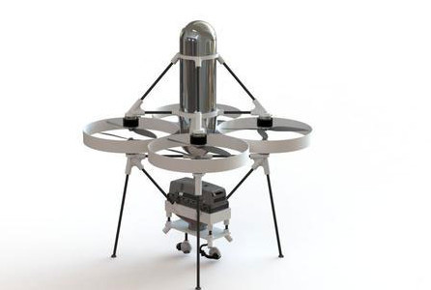
先进材料和结构
助力成本降低和性能提升
低功耗芯片
助力续航能力的提高
新型燃料电池
助力能源问题的解决
计算机技术飞速发展的当下，计算机能耗的不断增大已经成为一个无法忽视的问题。特别是在国防领域，那些运行着复杂的软件系统以及具备高性能图形、视频等处理能力的计算机系统，其能耗要更大。2015 年，美国空军实验室将联合军方其他几个部门对一种新的高性能、低能耗的电脑处理器进行测试，该处理器采用 IBM 公司研制的 Ture North 芯片，每个 True North 芯片使用了 54 亿个晶体管，工作能力相当于 100 万个神经元和 2.56 亿个突触。它被分成了 4096 个名为“神经突触内核”的结构。每一个这种结构都能使用一种名为 crossbar（交叉）的通信模式来存储、处理并向其它结构传输数据。
更为重要的是，这种芯片能耗非常低，目前一款标准微处理器每平方厘米的功耗是 50 瓦到100 瓦，而 True North 只有不足 70 毫瓦。用 True North 芯片构建一个与人脑工作能力相当的处理器，外形尺寸只有 12.5 厘米，功率不超过 1 千瓦。
先进复合材料具有重量轻、性能高、抗疲劳、耐腐蚀、可设计性强等特点，综合性能赛过钢筋铁骨，既可以设计出轻质高效的结构，又可以很容易在表面喷涂隐身涂层。将复合材料应用于无人机结构上，对减轻机身结构重量、增加有效载荷、提高安全性和隐身性具有重要作用。
无人机上采用的复合材料主要有：玻璃纤维加强合成树脂、石墨与环氧树脂、以芳纶纤维为基础的凯夫拉雷达吸波材料等。
在先进结构方面，不少科研机构也进行了探索。NASA的一种能够使碳纤维复合材料机身的重量减轻 10% 以上、有效降低制造成本的新结构概念已在 2015 年正式进入试验。
近日，在 IntelDrone大会上，一款使用氢燃料电池来飞行的无人机Jupiter-H2因其氢燃料电池技术备受关注。这款无人机由 FlightWave 航空航天系统公司和 英国智能能源（InterlligentEnergy) 公司合作开发。FlightWave解释道， 氢燃料电池技术 源于与英国智能能源的合作，从而赋予了Jupiter-H2强大的重型提升力和更高的耐用性。
目前广泛应用于无人机的锂电池平均只有约 20分钟 续航能力，FlightWave声称氢燃料电池续航能力大幅提高到两个小时，这是一般电池的6倍，但充电只需要几分钟便可完成。

Slide 5
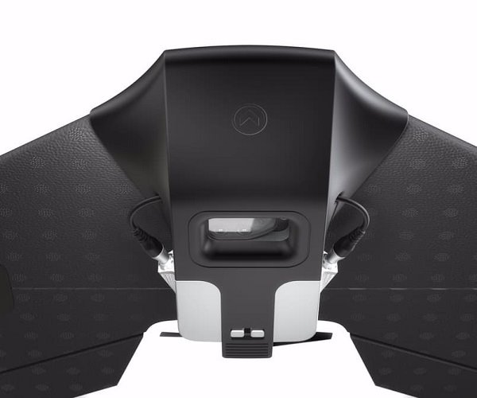
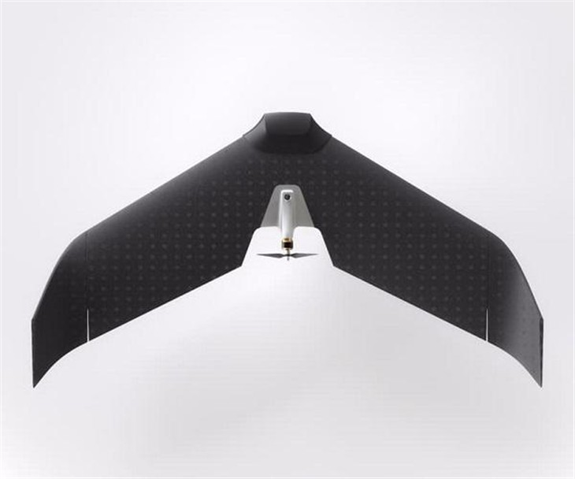
模块化设计
助力多功能化程度提高
近年来，随着无人机技术的进步和设计水平的提高，模块化设计思路在无人机上体现得越来越明显，其目的是为了实现一机多能、平台功能最大化。 这种设计思路可以实现一机多能，提高无人机的适应性和多功能性。
模块化可重构平台是将无人机的机身、机翼、动力系统等进行模块化设计，根据执行任务的类型更换机翼部件、动力系统和任务系统，通过主机身搭配不同的机翼、动力系统、任务系统来完成侦察、预警和打击等不同目标的任务。
近日法国莱曼无人机公司发布了一款与众不同的 L-A 系列无人机。L-A 系列无人机的自动导航模块、机翼部分和摄像机都可以拆卸更换，十分便于携带和运输，其更新换代也更加方便。
目前，中国航天科工集团公司三院无人机技术研究所也根据市场需求和对无人机设计思路的转变，正在开展新型模块化无人飞行器平台的研究工作。

Slide 6
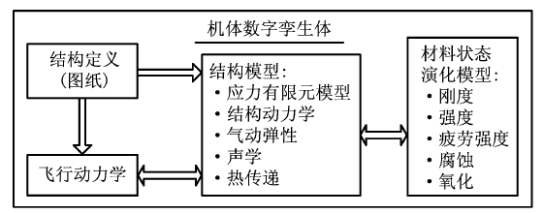
数字孪生技术
助力生产成本降低与研发生产速度提高
背景：芯片计算能力的提升，以及新一代E级超级计算机的诞生，将极大地加速无人机的设计制造进程。
数字孪生:
在飞机设计过程中，人们可以通过计算空气动力学，观察计算模拟的流动现象，分析计算结果，验证设计思想和方法，优化设计方向，为设计工作的推进提供有力的数据支持。此外，人们还可以通过计算模拟，对航天器材的结构设计、材料特性等进行优化和改进等。
目前各国的航空工业在飞机设计上的“无纸化”、“数字化样机”已是常态，这就是在电脑上构建了“虚拟样机”。随着技术进步，这个“虚拟样机”的功能真实度越来越高，越来越接近最后造出的“物理样机”，那么在这个“虚拟样机”就能做更多试验，尽早的更多的发现设计上的问题不足、以及改进优化完善设计。
。
未来在虚拟空间将存在一个与物理空间中的物理实体对象完全一样的数字孪生体，例如，物理工厂在虚拟空间有对应的工厂数字孪生体，物理车间在虚拟空间有对应的车间数字孪生体，物理生产线在虚拟空间有对应的生产线数字孪生体等。当“数字孪生”完成后，发现的问题都解决后，产品转入“现实世界”的样机制造、测试、量产、再升级等环节就会节奏效率非常之高，也就是能尽可能快的将设计的产品投产。

Slide 7
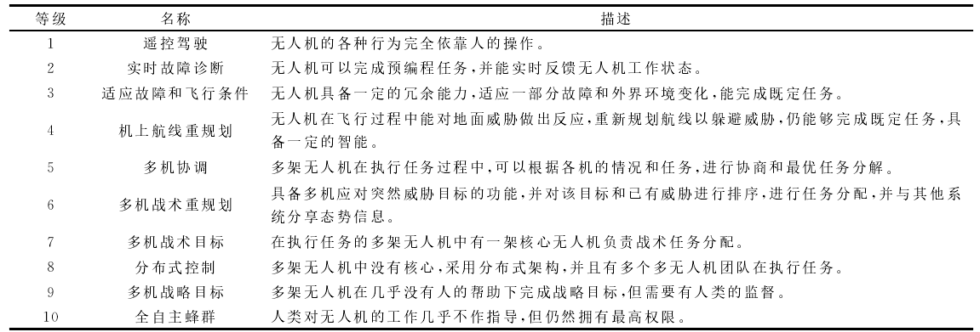
人工智能技术
助力控制系统的完善
人工智能作为飞速发展的前沿科技，将在仿生扑翼无人机的自主控制当中起到不可替代的作用。2016年，在模拟空战中人工智能程序“阿尔法”（ALPHA）“击落”了人类飞行员美国空军假想敌教官、空军上校Gene Lee。
未来随着通讯系统的发展，无人机有望由目前的单机飞行智能发展为任务自主智能。对于仿生扑翼无人机而言，通过多机自主控制侦查与监测，其优秀的机动性和鲁棒性能够让战场上的信息处于长时间的不对称状态，拉开智能战争的序幕。
人工智能可以应用于如下情景：
飞行状态控制。通过强化学习等方法让仿生扑翼无人机实现最优的飞行状态控制，在自学习和进化当中实现飞行鲁棒性的提升。
单机飞行智能：包括智能感知与规避；智能路径规划技术；智能空域整合技术等。
多机协同智能：包括协同态势生成与评估技术；协同路径规划技术；协同语义交互技术等。
任务自主智能：语音、文字和图像的模式识别技术；人工神经网络技术等。
无人机自主等级

Slide 8
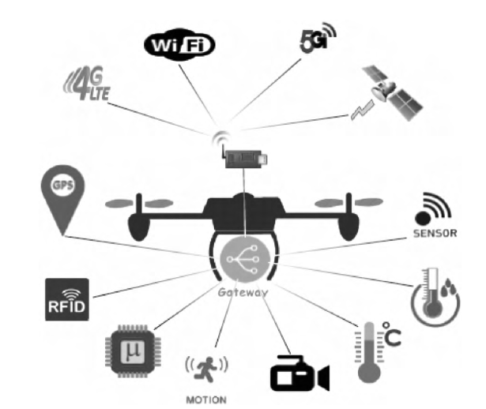
物联网技术
助力应用领域的拓展
随着物联网应用的不断深入和快速发展，物联网无人机应用由过去单一的服务投递(如亚马逊包裹投递、电力线路监控等)发展至无人机集群协同完成的诸多物联网增值业务（如城市污染监控、地质灾害的防治、军“蜂群”无人机技术等），可以完成单一无人机因能量和计算资源受限等无法完成的物联网任务。同时，随着智慧城市、水下物联网、车联网、军事物联网、空天地一体网络等物联网应用的兴起，均需充分借助无人机技术有效获取和传递相关数据信息，包括地理空间信息、传感数据信息、指控信息等，从而进一步推动包括云计算、大数据、人工智能等在内的其他物联网增值服务。
物联网无人机应用将对物联网未来的发展具有极其重要的意义。
为了适应物联网发展的多样性和为用户提供更好的服务,无人机应用需要研究的关键技术有：无人机网络拓扑控制技术；无人机防碰撞技术；无人机群智能技术；无人机群动态数据路由；无人机航迹规划等。
配备不同物联网装置的无人机

Slide 9
参考文献
[1] 温永海: 无人机未来发展离不开这些技术[N], 2017-03-04.
[2] 展望:2015年度航空航天军用技术前沿[J]. 玻璃钢/复合材料, 2015, (02): 115-117.
[3] 庄存波, 刘检华, 熊辉, et al. 产品数字孪生体的内涵、体系结构及其发展趋势[J]. 计算机集成制造系统, 2017, (04): 753-768.
[4] 美国提出六项航空最前沿科技[EB/OL]. http://dy.163.com/v2/article/detail/D5EQOCOD05148ALS.html. [5] 樊邦奎, 张瑞雨. 无人机系统与人工智能[J]. 武汉大学学报(信息科学版), 2017, (11): 1523-1529.
[6] 刘青龙，董家山. 物联网无人机应用关键技术研究[J]. 电子技术应用. 2017(11): 22-26.
[7] 浅谈未来无人机发展的关键技术_王晨[M].
[8] Jupiter-H2无人机：充电数分钟续航两小时[EB/OL]. http://www.sohu.com/a/194734533_223764
谢谢大家

